Slide 1
Rede Lightning: Usar bitcoin no dia a dia
Capítulo #8
8.0 Introdução
8.1 A rede Lightning
8.2 Diferentes tipos de Carteiras Lightning
8.2.1 Carteiras custodiais e não-custodiais
8.2.2 Código aberto e código fechado
8.3 Configurar uma Carteira de Bitcoin Lightning
8.4 Receber e enviar transações Lightning
8.5 Comprar café e mercearias com bitcoin
8.5.1 Online: Plug-ins de pagamento - Comércio eletrónico
8.5.2 Presencialmente: Encontra um comerciante na tua área de residência
8.5.3 Ferramentas de transição: vales, cartões de oferta e cartões de pagamento
8.5.4 Economias circulares e o bitcoin como meio de troca

Slide 2
8.0 Introdução
Estamos a construir a rede Visa do bitcoin. Mas o que eu acho poderoso é que, ao contrário da Visa, qualquer pessoa pode expandir a rede.
Elizabeth Stark

Slide 3




8.1 A rede Lightning
Rede Lightning é um sistema que permite realizar pagamentos rápidos e baratos com bitcoin. Funciona através de uma carteira partilhada entre duas partes, permitindo transações ilimitadas fora da blockchain principal. No fim, apenas o saldo final é registado na rede principal.
0,0005BTC
0,0005BTC
Canal de Lightning
Rede Lightning (off-chain)
Rede Bitcoin (on-chain)

Slide 4

8.1 A rede Lightning
Com a Lightning, podes enviar dinheiro a qualquer pessoa da rede, mesmo sem teres um canal direto com ela — o pagamento percorre a rede até chegar ao destino.

Slide 5


8.1 A rede Lightning
 | Rede Bitcoin (on-chain) | Rede Lightning (off-chain)
Definição | Rede descentralizada e segura. | Protocolo de segunda camada sobre a blockchain do Bitcoin.
Transações | Diretas na blockchain, seguras mas lentas (≈10 min). | Fora da blockchain, quase instantâneas e baratas.
Vantagens | Segurança elevada, descentralização, aceitação global. | Velocidade, baixo custo e escalabilidade.
Desvantagens | Transações lentas e taxas elevadas. | Menos segurança, requer confiança nos canais e ainda é experimental.

Slide 6
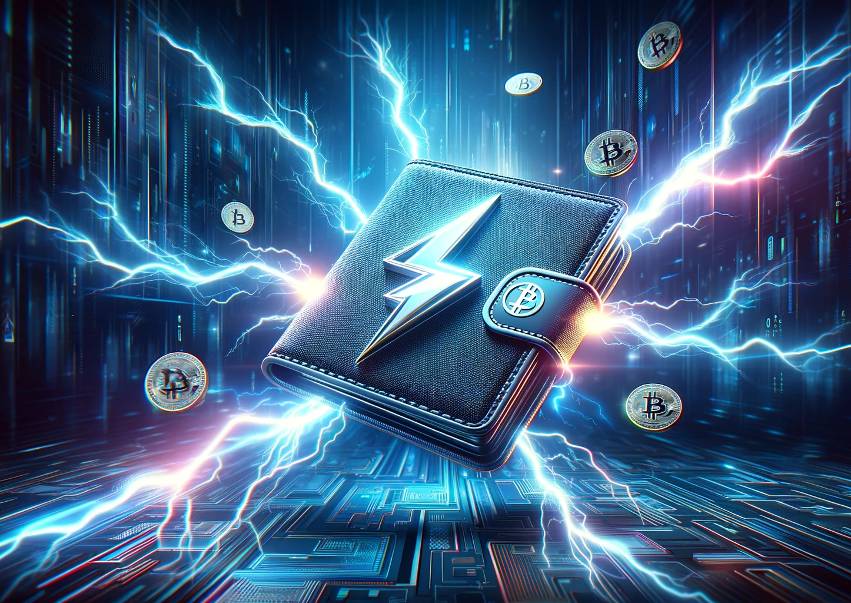
8.2 Diferentes tipos de carteiras Lightning
Uma carteira Lightning é um pouco diferente de uma carteira Bitcoin, embora desempenhe a mesma função: receber e enviar bitcoin.
Uma carteira Lightning permite enviar e receber bitcoin através da rede Lightning, uma camada secundária da rede Bitcoin.

Slide 7
8.2 Diferentes tipos de carteiras Lightning
8.2.1 Carteiras custodiais e não-custodiais
Custodiais: controladas por terceiros. São mais práticas, mas menos seguras.
Não-custodiais: o utilizador controla as chaves. São mais seguras, exigem maior conhecimento.
8.2.2 Código aberto e código fechado
Código aberto: transparentes, seguras e auditadas pela comunidade.
Código fechado: menos transparentes e dependentes dos programadores.

Slide 8




8.3 Configurar uma carteira de Bitcoin Lightning
Carteira não-custodial
És tu quem gera e guarda a frase de recuperação.
Deténs o controlo total sobre as tuas chaves privadas.
Pode ser necessário comprar bitcoin numa corretora e depois transferi-lo para a carteira.
Carteira custodial
Crias uma conta com o fornecedor.
É o fornecedor quem guarda as chaves por ti.
Lembra-te, se as chaves não são tuas, as moedas também não!

Slide 9

8.4 Receber e enviar transações Lightning
Um nó Lightning cria e mantém canais de pagamento entre utilizadores.
Os operadores de nós encaminham transações, mesmo sem ligação direta entre as partes, e recebem pequenas taxas por isso.
Ao fazê-lo, reforçam a descentralização, segurança e escalabilidade da rede, permitindo milhões de transações por segundo.
5
5
10
5
3
2
12
7
3
2
10

Slide 10



8.4 Receber e enviar transações Lightning
Visa Inc.
Bitcoin (on-chain)
Rede Bitcoin Lightning
Em média 1 700 transações por segundo.
Capacidade para 65 000 transações por segundo.
Capacidade para 7 transações por segundo.
Milhões de transações por segundo.

Slide 11
8.4 Receber e enviar transações Lightning
O canal é fechado quando uma das partes decide.
É gerada uma transação de fecho, que reflete o saldo final do canal.
Essa transação é enviada para a blockchain do Bitcoin para confirmação.
Durante esse período, os fundos ficam temporariamente bloqueados.
Após a confirmação, o canal é encerrado e o bitcoin é devolvido a cada utilizador de acordo com o saldo final.
0.1BTC
0.4BTC
Canal lightning estabelecido
Trocas entre as partes: 0.1BTC ………. 0.4BTC 0.2BTC ………. 0.3BTC 0.35BTC ………. 0.15BTC 0.25BTC ………. 0.25BTC
0.25BTC
0.25BTC
Canal fechado

Slide 12
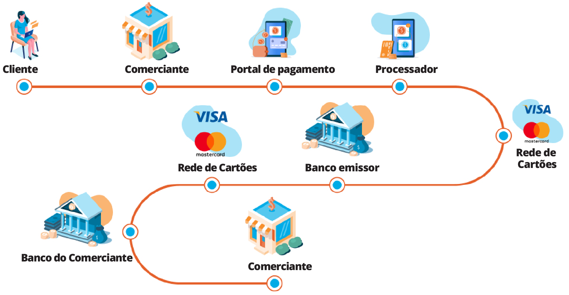
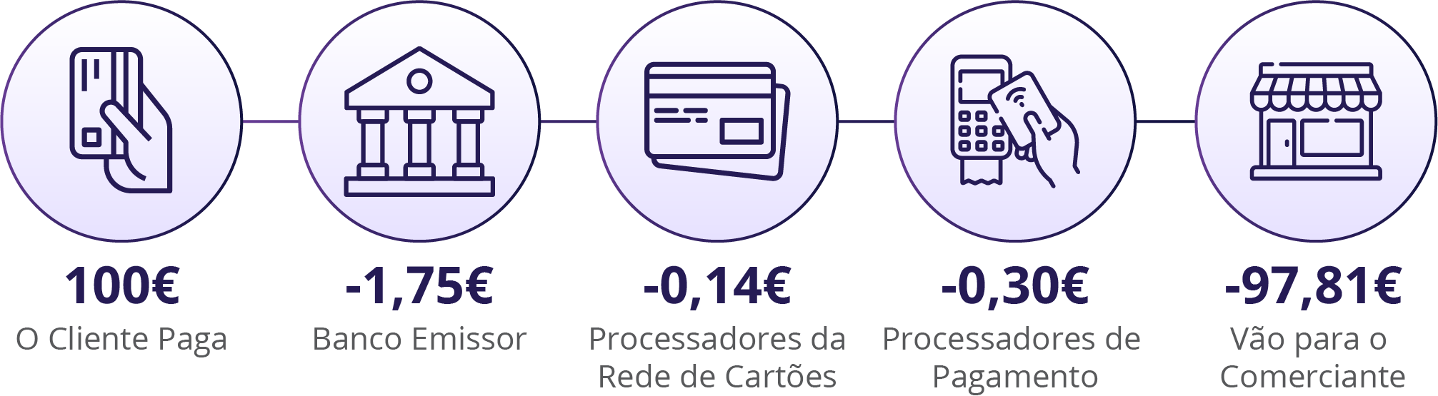
8.5 Comprar café e mercearias com bitcoin
Os pagamentos com cartões ou apps parecem simples, mas envolvem muitos intermediários e taxas elevadas, que podem ultrapassar 3% do valor da venda, além das taxas de câmbio.

Slide 13
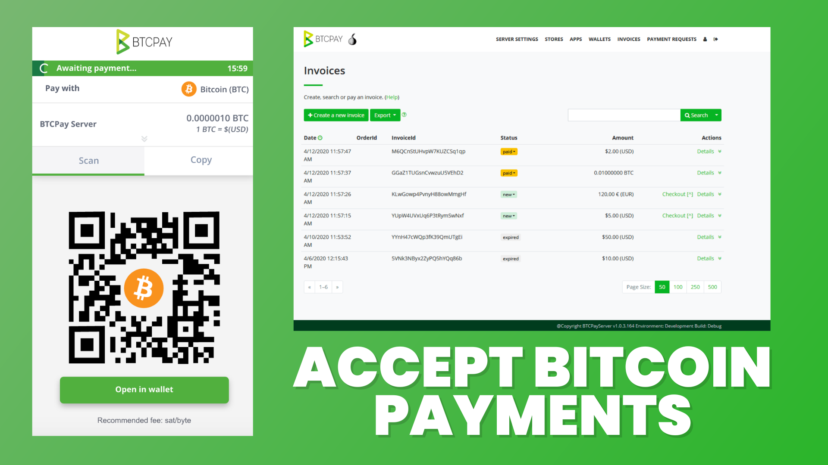
8.5.1 Online: Plug-ins de pagamento – Comércio eletrónico
O BTCPay Server é um processador de pagamentos de código aberto que permite aceitar pagamentos em bitcoin de forma gratuita e sem comissões.
Fácil de integrar em sites através de um plug-in e não exige grandes conhecimentos técnicos.
É um projeto comunitário, qualquer pessoa pode contribuir para o seu desenvolvimento.

Slide 14
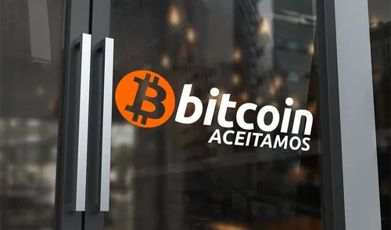
8.5.2 Presencialmente: Encontra um comerciante na tua área de residência
Lojas físicas podem usar o BTCPay Server para aceitar pagamentos.
Também podem usar uma carteira Bitcoin no telemóvel para receber pagamentos diretamente.

Slide 15
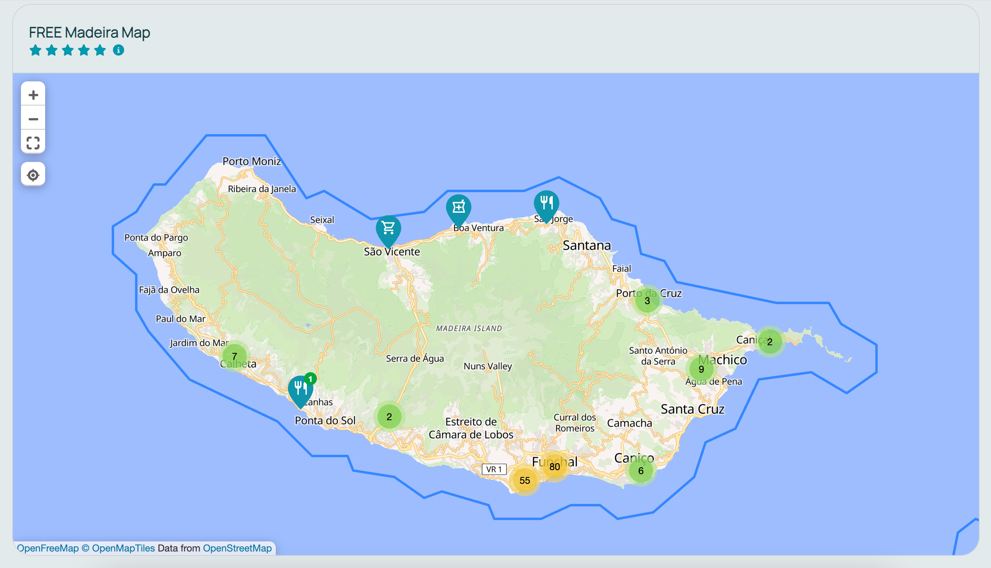
8.5.2 Presencialmente: Encontra um comerciante na tua área de residência
O BTCMap.org é um mapa de código aberto onde negócios podem registar-se e divulgar que aceitam pagamentos em bitcoin.

Slide 16
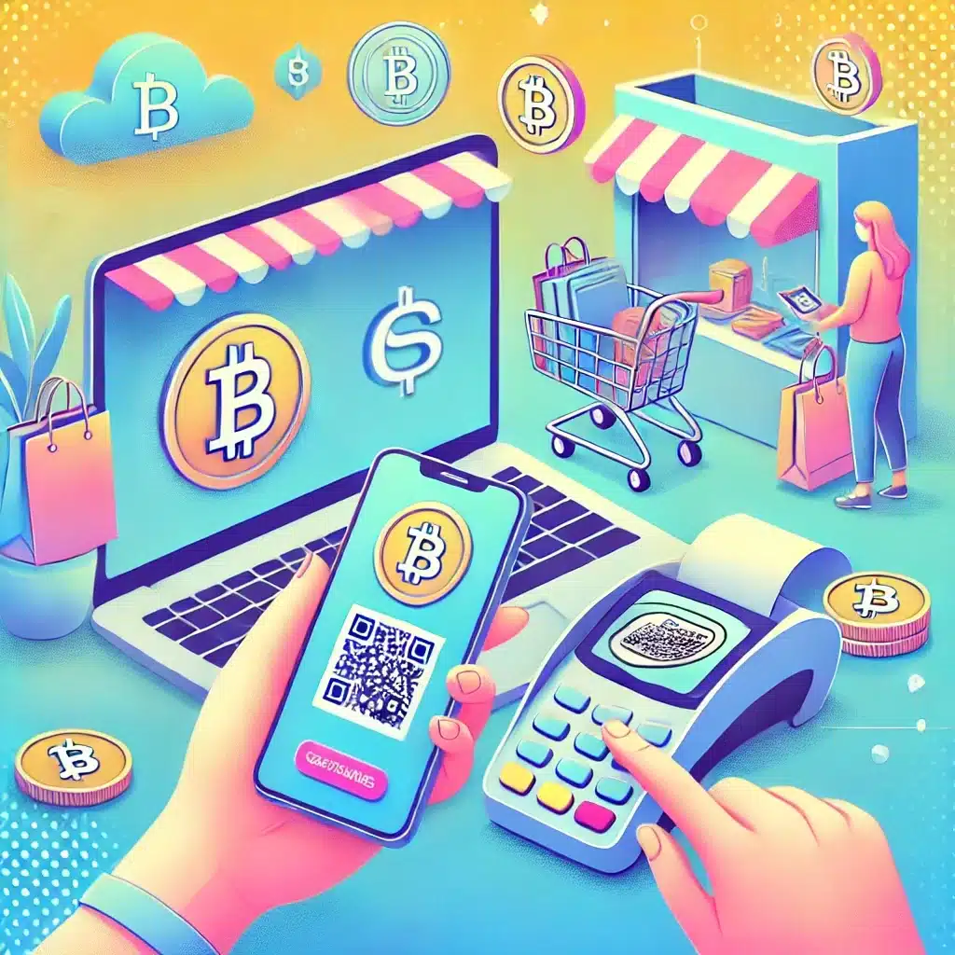
8.5.3 Ferramentas de transição: vales, cartões de oferta e cartões de pagamento
É possível usar cartões de oferta como ferramenta intermediária para gastar bitcoin em lojas que ainda não o aceitam.
Algumas empresas vendem vales e cartões de pagamento em troca de bitcoin.
Assim, podes comprar viagens, hotéis, jogos ou outros produtos usando bitcoin indiretamente.

Slide 17
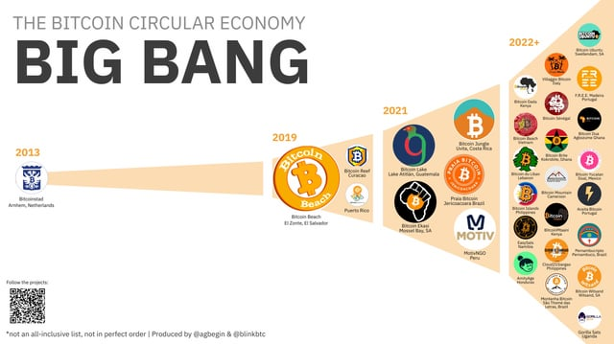
8.5.4 Economias circulares e o bitcoin como meio de troca
Uma economia circular Bitcoin promove o uso exclusivo de bitcoin como meio de troca, mantendo o valor dentro da comunidade.
A rede Lightning permite transações rápidas e baratas, facilitando o crescimento destas economias.
Exemplos pioneiros incluem Arnhem (Países Baixos) e Bitcoin Beach (El Zonte, El Salvador).
Estão a surgir centenas de economias circulares no mundo todo.

Slide 18


